Slide 1
Великолепное барокко: театральность во всем
Итоги Урока

Slide 2
Когда и в какой стране зародился художественный стиль барокко?

Slide 3
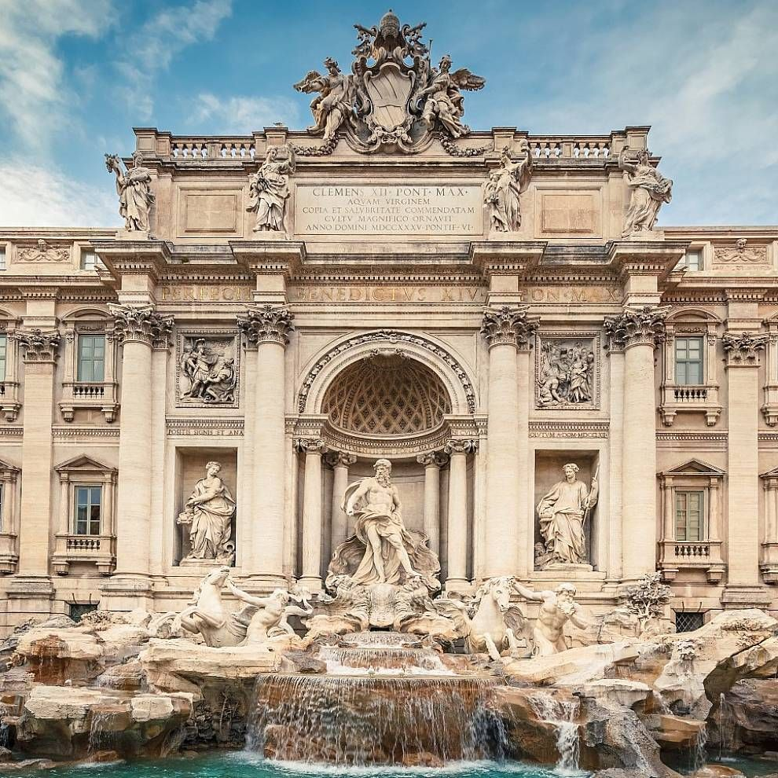
В Италии

Slide 4
Каково значение слова
«барокко»?

Slide 5
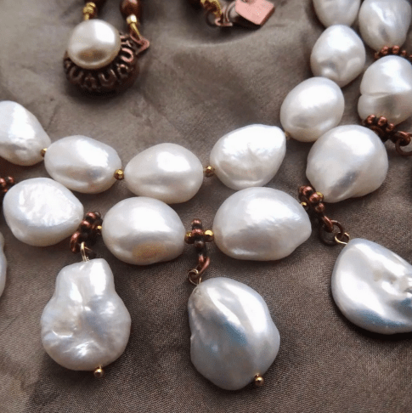
«Неправильный», «искажённый», «причудливый»,
«жемчужина страной формы».

Slide 6
Какова идея стиля барокко?

Slide 7
Крах гуманизма, обращение к религии и мистике?

Slide 8
Перечислите характерные черты архитектуры стиля барокко.

Slide 9
Зрелищность, сложность, постройки «искривлялись», выступы и углубления, много колонн; снаружи и внутри крупный и сложный декор.

Slide 10
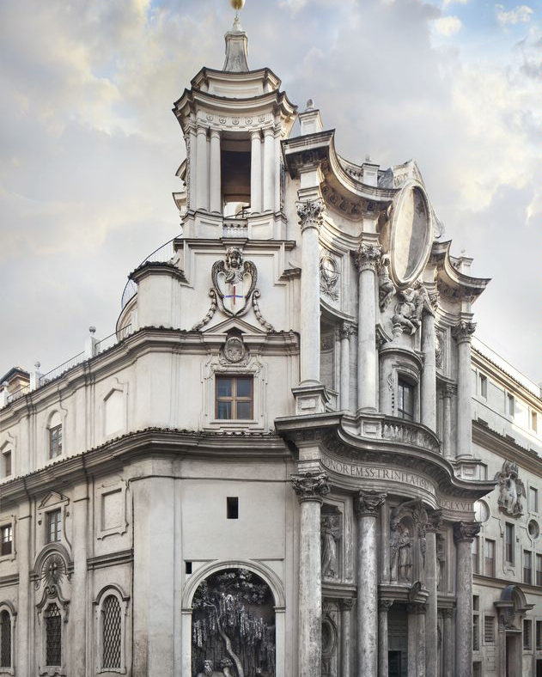
Чем известна церковь Сан-Карло алле Куатро Фонтане в Риме?

Slide 11
Наиболее яркий образец стиля барокко

Slide 12
Перечислите характерные черты живописи стиля барокко.

Slide 13
Динамика, контраст, плавность линий, иллюзорно объёмные формы, драматизм («театральное» освещение).

Slide 14
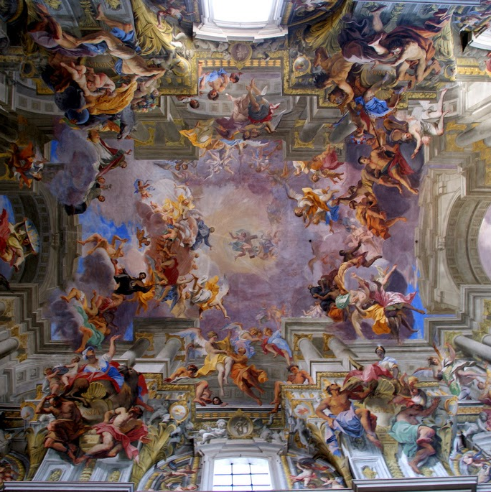
Чем необычна роспись сводов в церкви Сант-Иньяцио в Риме?

Slide 15
Роспись потолка создает ощущение купола.

Slide 16
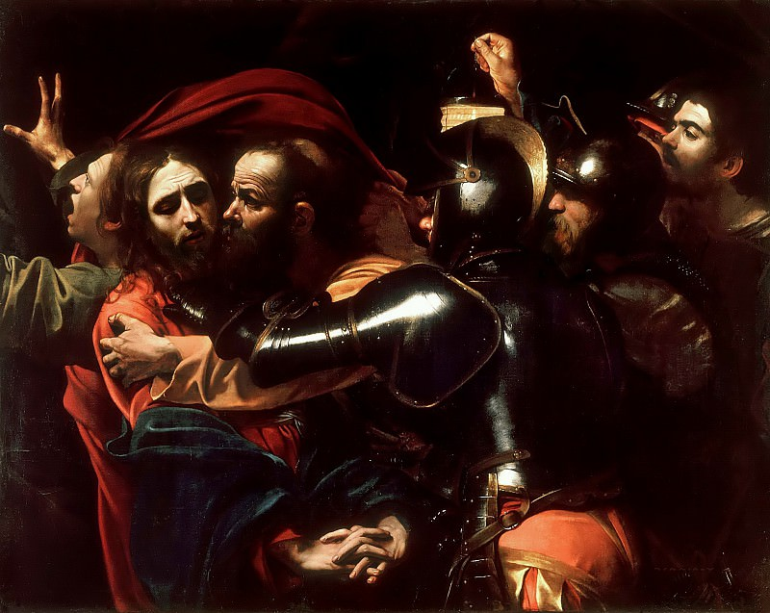
Что такое
«театральное освещение?»

Slide 17
Свет, изображённый мастером, подобно свету прожекторов на сцене, выхватывает из тьмы фрагменты картины, наиболее важные для восприятия.

Slide 18
Перечислите характерные черты скульптуры стиля барокко.

Slide 19
Позы и жесты персонажей динамичны, выразительны и условны, легкость и красота волос, фигурки пýтти, много складок в одежде.

Slide 20
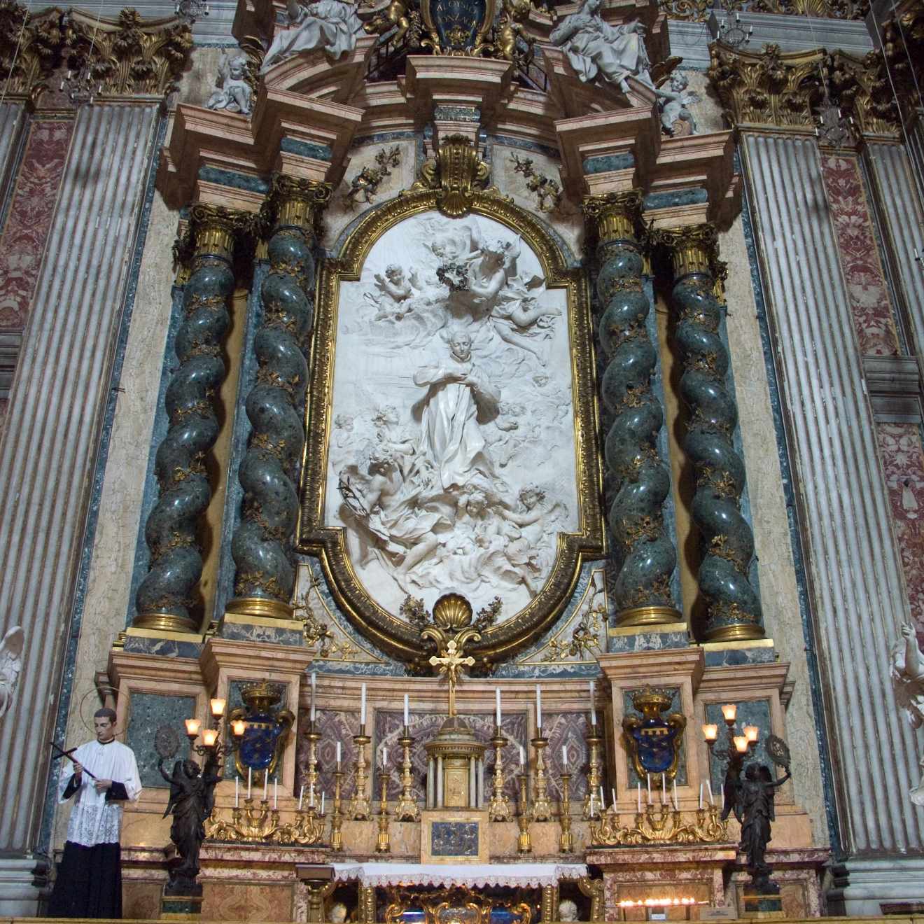
Алтарь Луиджи Гонзага в церкви Сант-Иньяцио в Риме.
Кто такие путти?

Slide 21
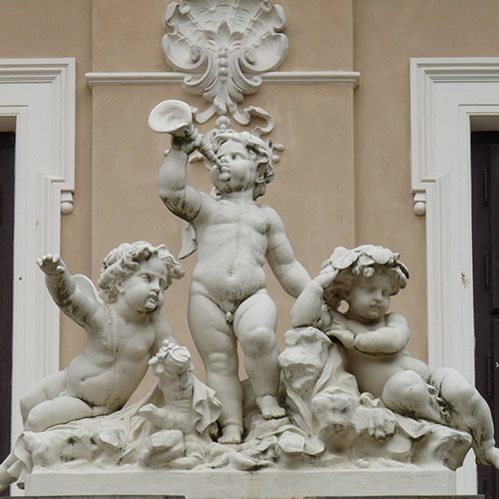
Путти – амуры.

Slide 22
МОЛОДЦЫ!
Спасибо за участие!

